Slide 1


Slide 2
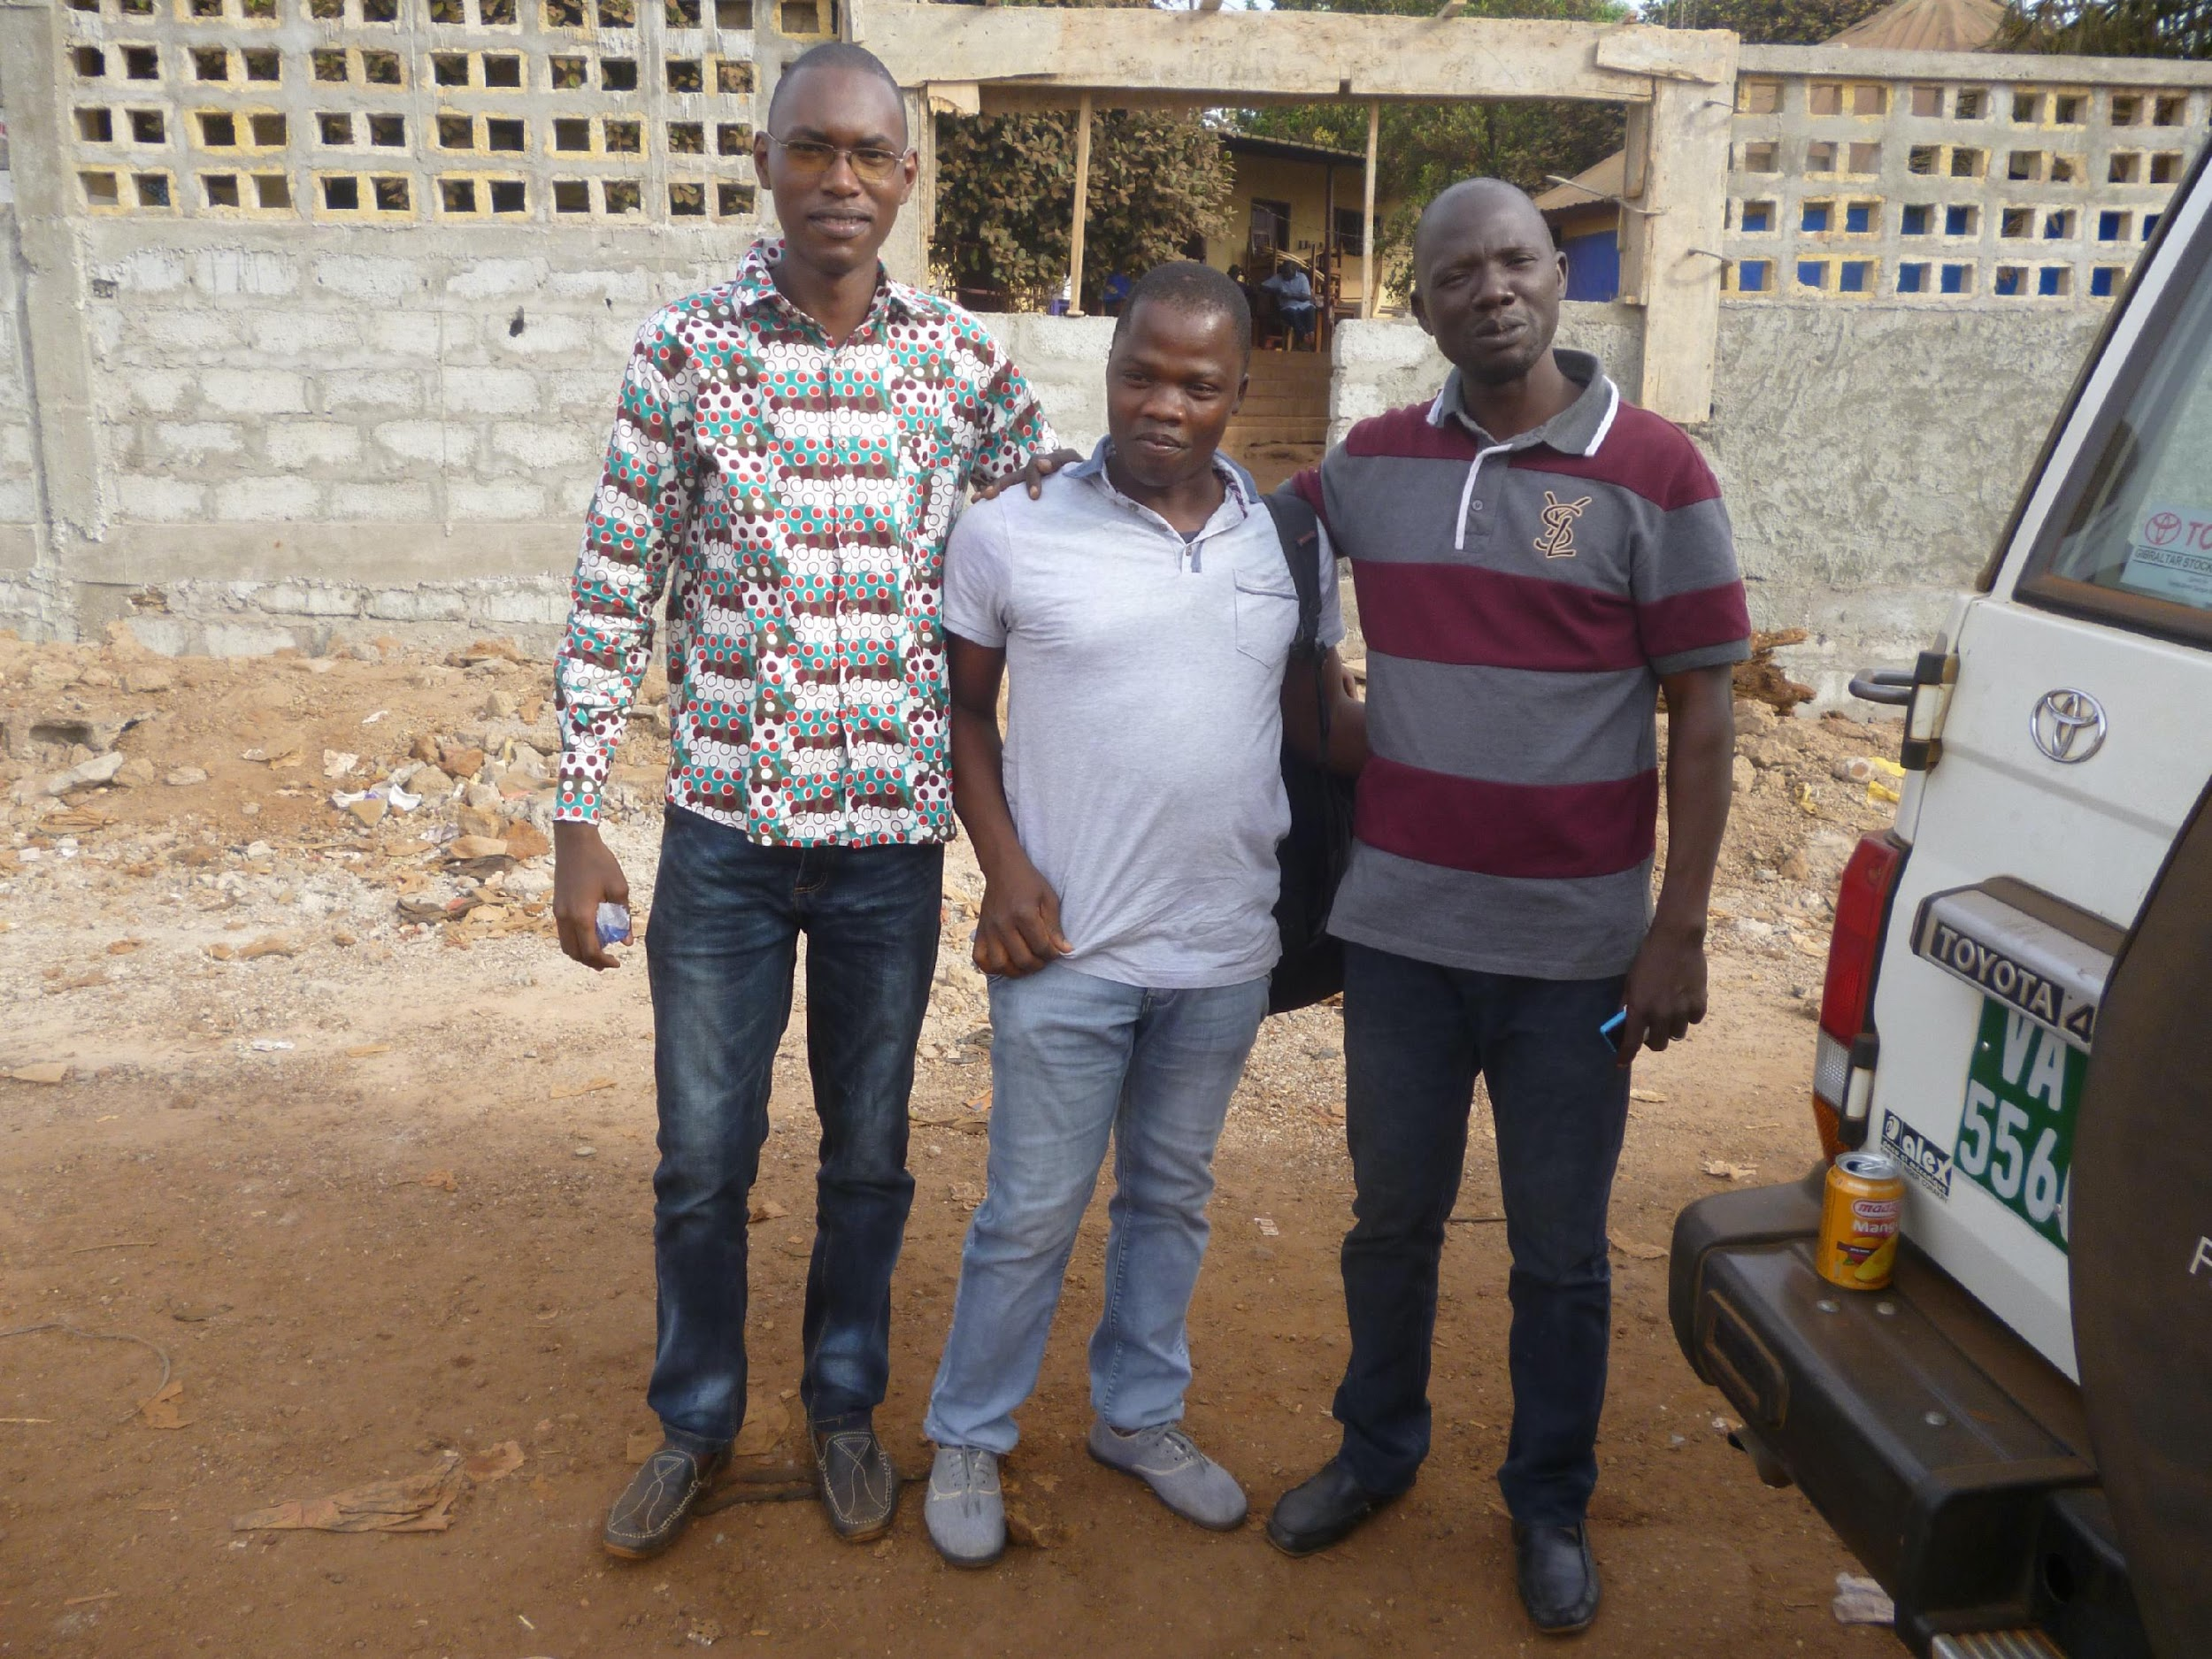
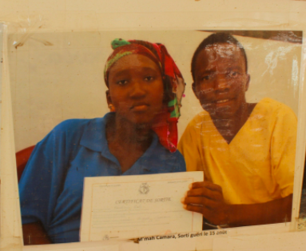


Méfiances et mauvaises expériences de certains participants

Slide 3

Perceptions et expériences morales de la recherche Ebola
Certains n’avaient pas réalisé qu’ils prenaient part à une étude
Incertains des normes de compensation = colère et rumeurs
Résultats non partagés
« Ils nous ont traité de cobayes! »

Slide 4

Valeur scientifique et social de la recherche essentielles mais insuffisante
Il faut respecter les participants, leurs droits, leur bien-être et celui des communautés
Une recherche éthique est une recherche avec un bon engagement communautaire,
pour assurer des projets et approches acceptables, et la compréhension des objectifs et procédures de la recherche

Slide 5
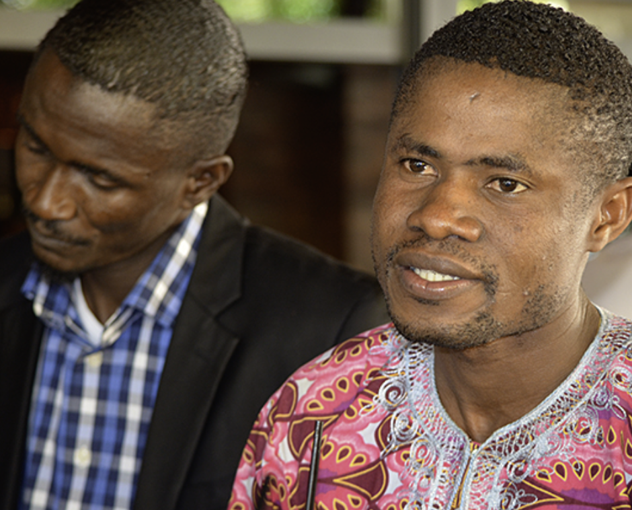

Suggestions de survivants Ebola/ex-participants?

Slide 6


Développement de la Boîte à Outils

Slide 7









Réseau national
des associations de survivants guéries d’Ebola de la Guinée
RENASEG
FOSAD
Health & Sustainable Development Foundation
Comité National D’Éthique de la Santé de Guinée
SLAES
Sierra Leone
Association of
Ebola Survivors

Slide 8
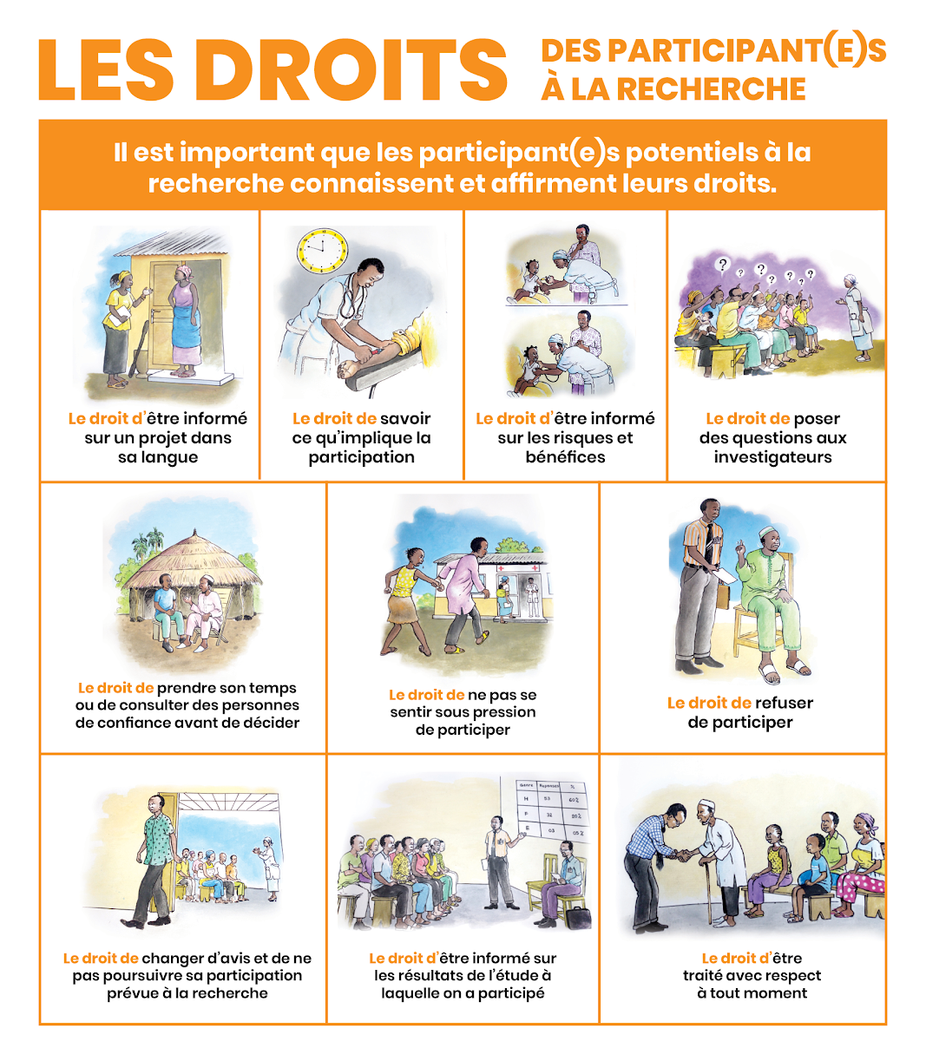

Slide 9
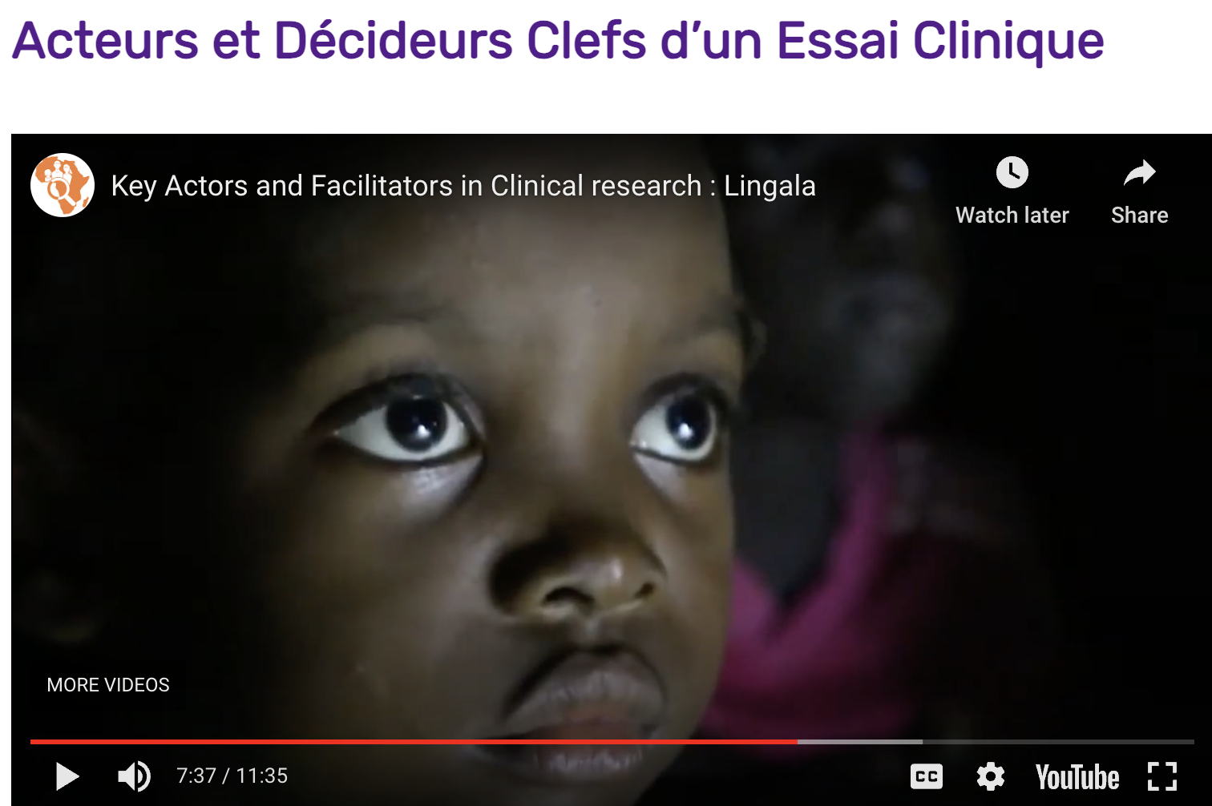
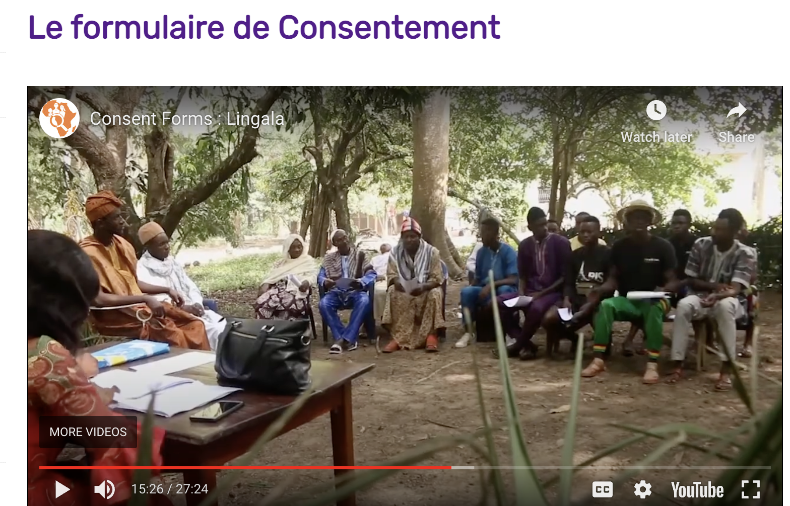
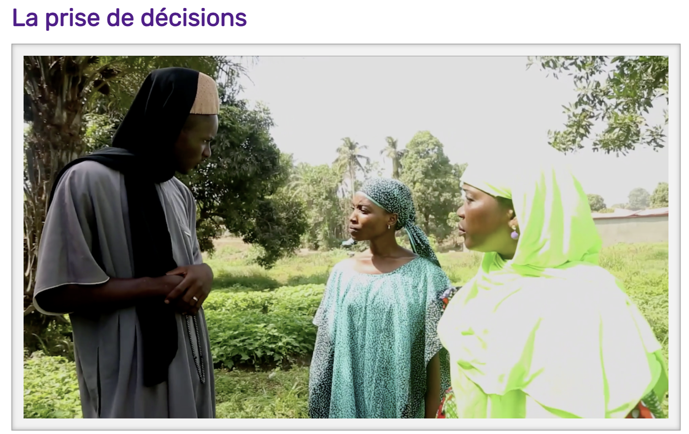
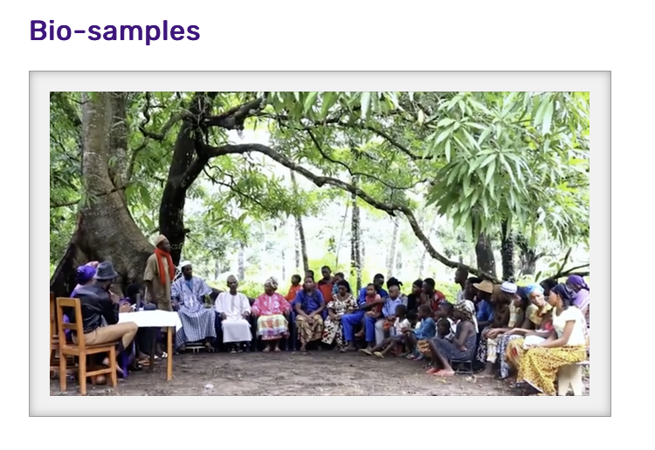
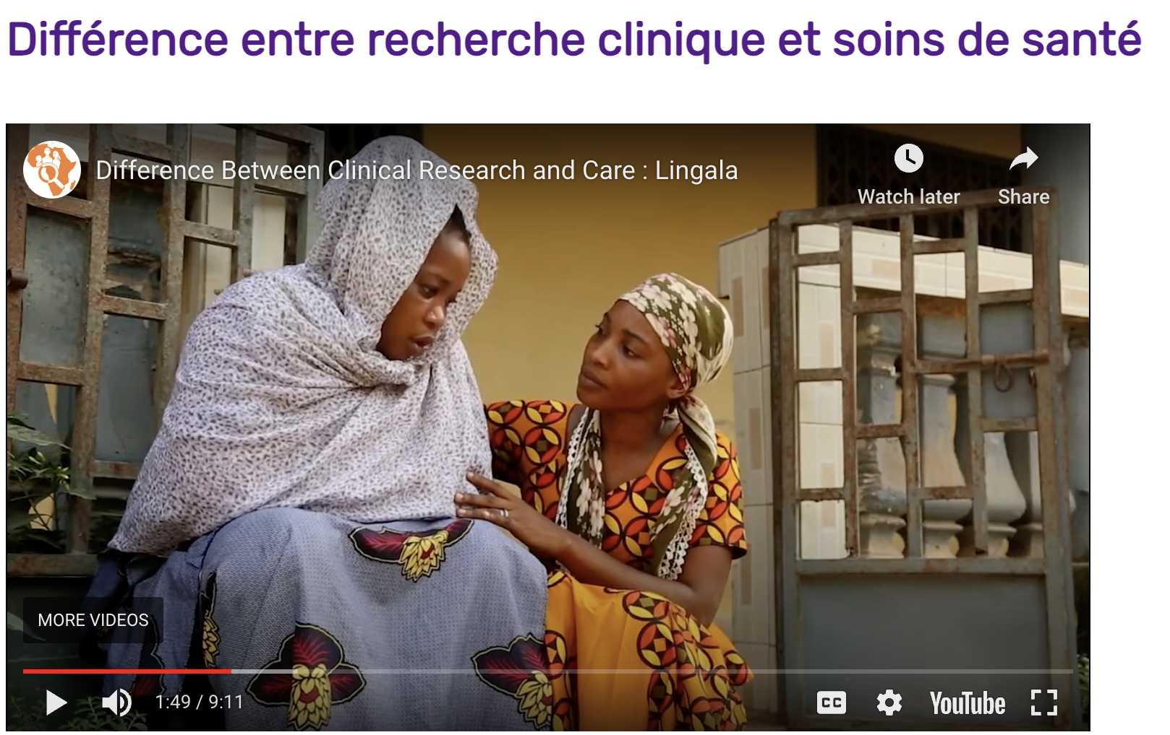
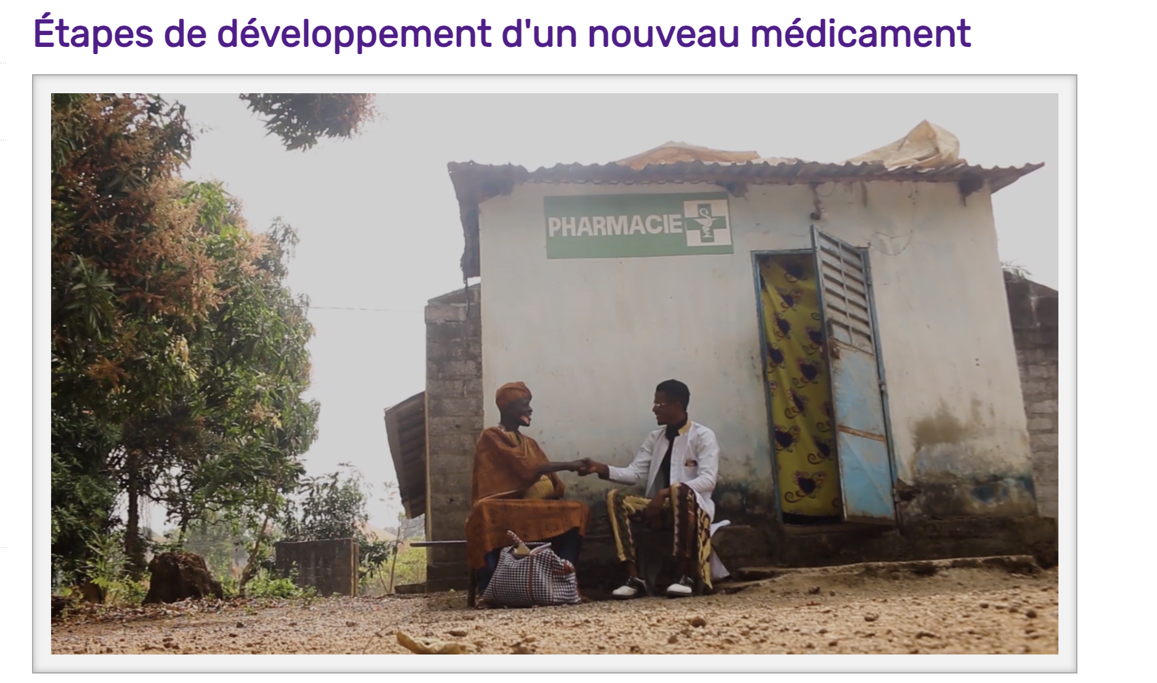

Slide 10

Usage libre accès et vidéos en 6 langues
Lingala
Malinke
Soussou
Kiswahili
Anglais
Français

Slide 11
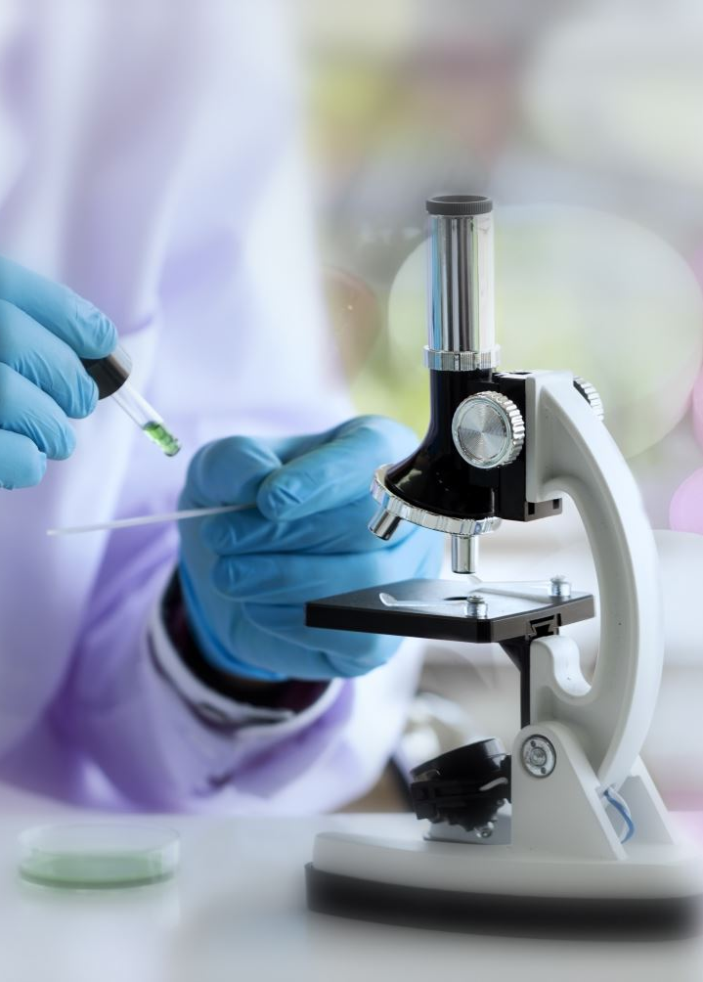
7 thèmes
Droits fondamentaux des participants
Différence entre les soins de santé et la recherche en santé
Étapes développement d’un médicament
Acteurs et décideurs clés d’un essai clinique
La prise de décision
Bio échantillons
Le formulaire de consentement

Slide 12
Objectifs de l’atelier:
Formation des chefs communautaires:
La recherche, les droits des participants, la Boite à outils
Renforcement et échange de connaissances entre les membres du réseau CONERELA+
Feedback: est-ce que ces outils peuvent vous servir, servir en RDC?
Notes:
Quelles limitations percevez-vous, pour utilisation dans votre communautés? Quelles questions / dialogue additionnels sont recommandées pour optimiser l’utilité de certains outils en RDC?
, vis à vis le risque aux members de la communautés vécus ou possibles des projets de recherche Mpox

Slide 14

Combien parmi vous on déjà été participant dans une étude clinique?
Combien parmi vous on déjà aidé à trouver des participants pour une étude?
Est-ce que certains ici ont déjà assumé d’autres rôles?

Slide 15
Scénario
Vous apprenez qu’une nouvelle équipe de chercheurs, peut-être de la Croix Rouge, sont à la recherche de participants à haut risque de Mpox dans votre communauté.
Vous l’apprenez par des femmes au marché.
Qu’est-ce qui vous surgit à la tête?
Quelles espérances, questions, craintes ou autres réflexions ressentez-vous?

Slide 16
Travail en groupes (15 min)
01
02
Comment déterminez-vous qu’une étude est bonne pour votre communauté? Quelles actions ou facteurs doivent être présents pour que vous fassiez confiance à une étude?
2. Qu’est-ce qui pourrait vous faire perdre confiance en une étude ou ses chercheurs?
Notes:
Comment determinez-vous qu’une étude est bonne pour votre communauté? Quelles actions ou facteurs doivent etre present pour que vous fassiez confiance à une étude?

Slide 17
Si vous êtes le point focal communautaire d’une étude, et que certains membres de votre communauté sont insatisfaits ou fâchés suit à l’étude, comment cela
peut-il vous affecter?

Slide 18
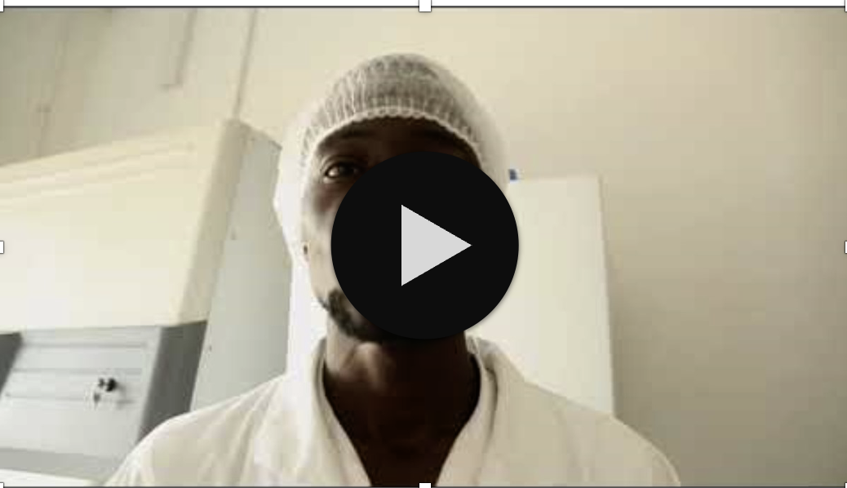
Différence entre la recherche clinique et les soins de santé (11 min)
Notes:
Qu’est-ce que vous en pensez
Est-ce que vous avez ete confronte a ces realites

Slide 19
Discussion (10 min)
1. Comment vous avez trouvé la vidéo?
2. Est-ce que vous pensez que cela peut être utile pour votre communauté?
3. Qui dans votre communauté pourrait bénéficier de voir ce film?

Slide 20
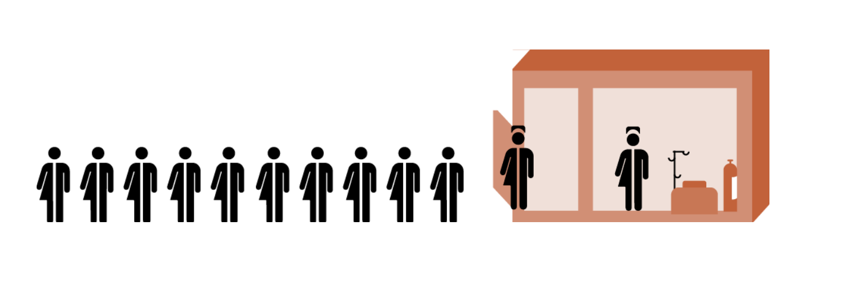
Discussion… (5 min)
Êtes-vous déjà tombé malade?
Lorsque vous êtes tombé malade: comment vous avez été soigné?
Avez-vous eu accès au médicament?
Est-ce que vous savez comment on obtient un médicament?

Slide 21
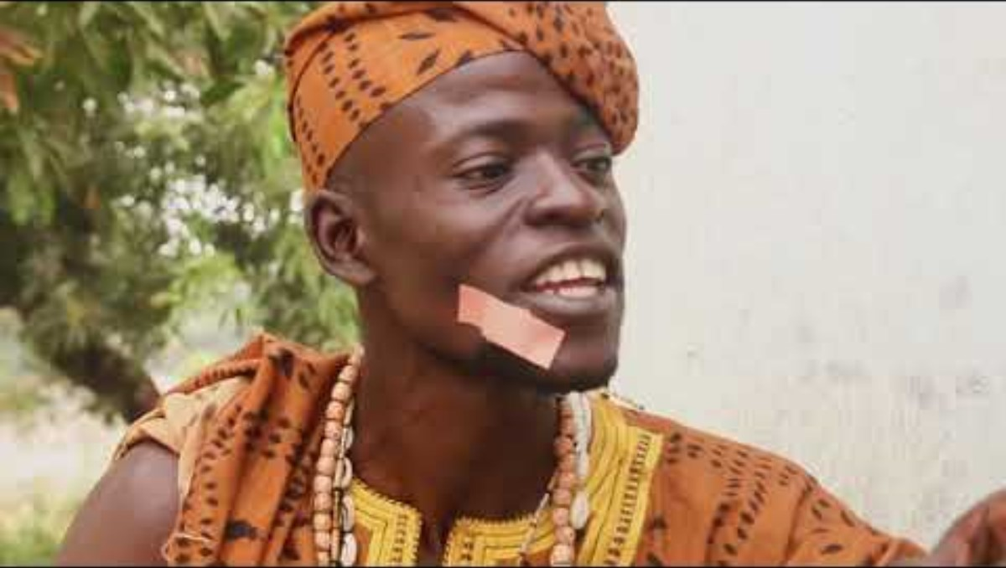
Étapes du développement d'un nouveau médicament (VF 12 min)

Slide 22
Discussion (10 min)
Est-ce qu’il vous reste des questions sur le développement des médicaments?
Est-ce que c’est utile que les étapes de fabrication d’un médicament soient respectés?
Est-ce que vous pensez que c’est utile pour votre communauté, ce film?

Slide 23

Pause-café

Slide 24
Scénario pratique en groupe (15 min)
Des chercheurs descendent dans votre communauté pour tester un nouveau traitement contre le paludisme
Ils veulent votre aide pour recruter les participants.
Vous acceptez?
Vous posez des questions?
Quelles questions?

Slide 25
Discussion: Éthique de la recherche et les droits des participants (10 min)
1. A votre avis, quand on parle de l’éthique de la recherche on parle de quoi?
2. Est-ce que les participants ont des droits particuliers?
3. Le respect de ces droits c’est important a votre avis?
4. Est-ce que vous pouvez citer quelques droits liés à l’éthique de la recherche?

Slide 26
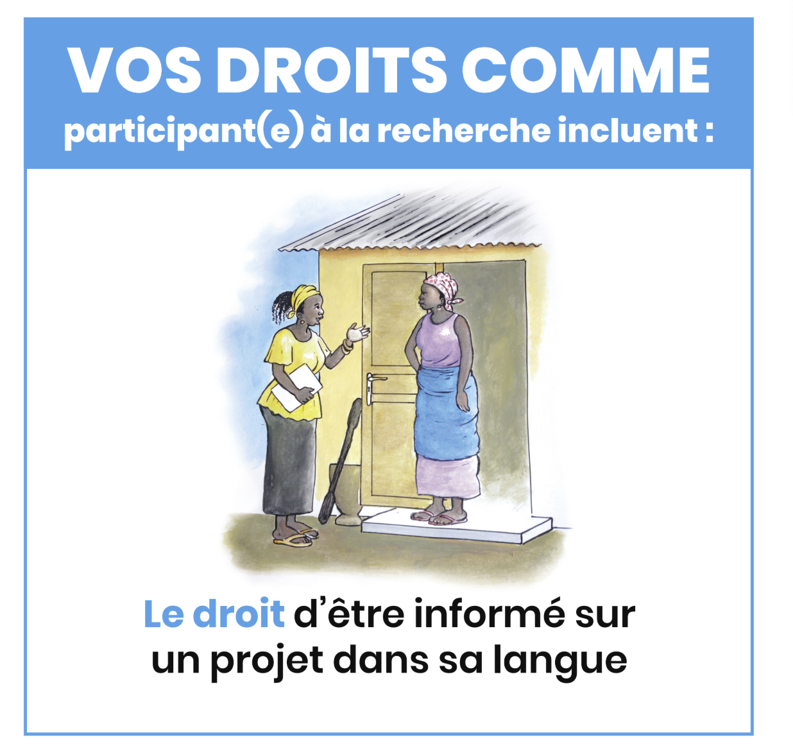

Slide 27
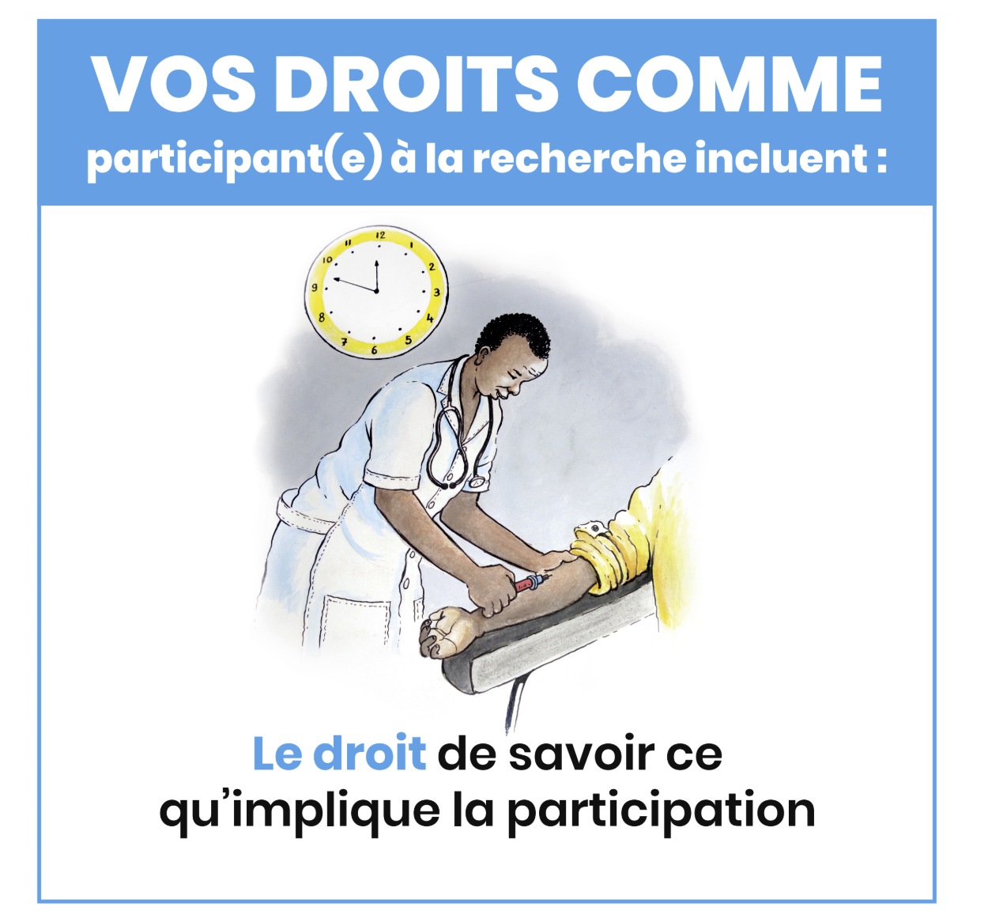

Slide 28
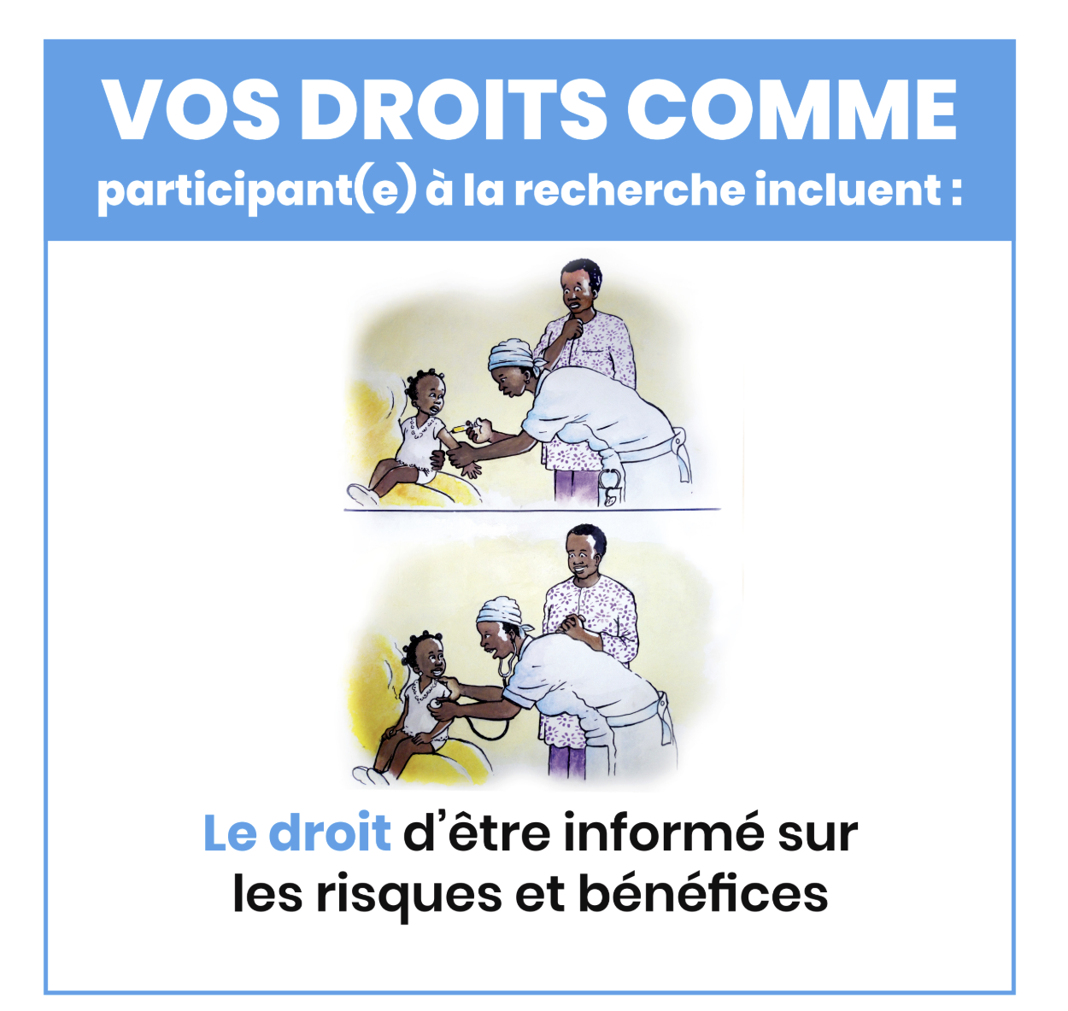

Slide 29
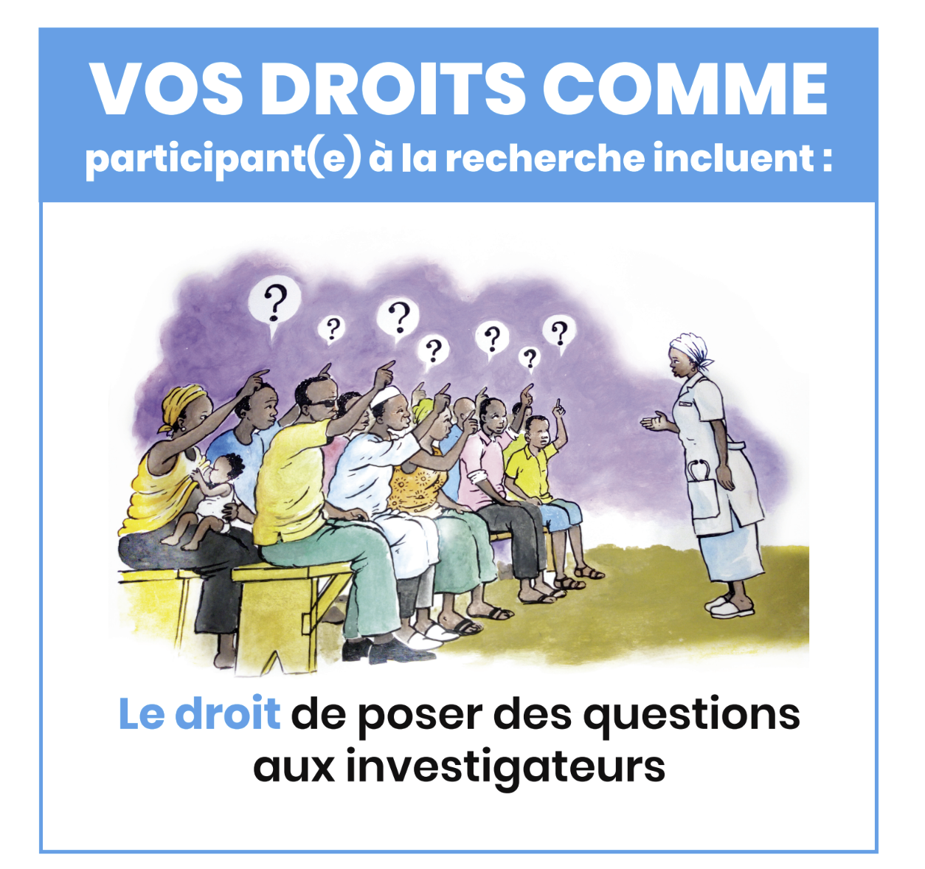

Slide 30
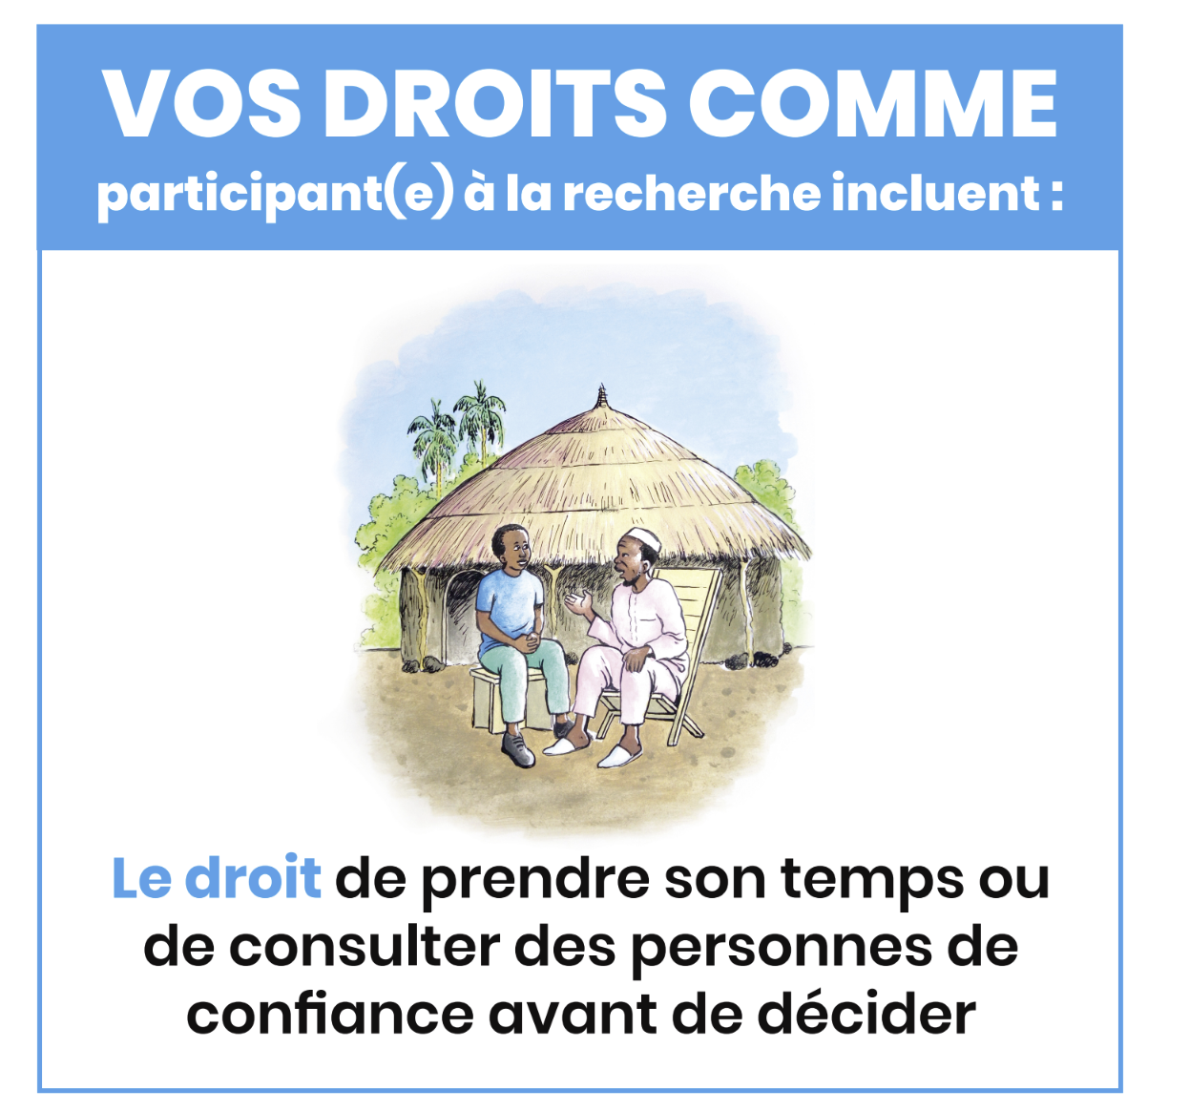

Slide 31
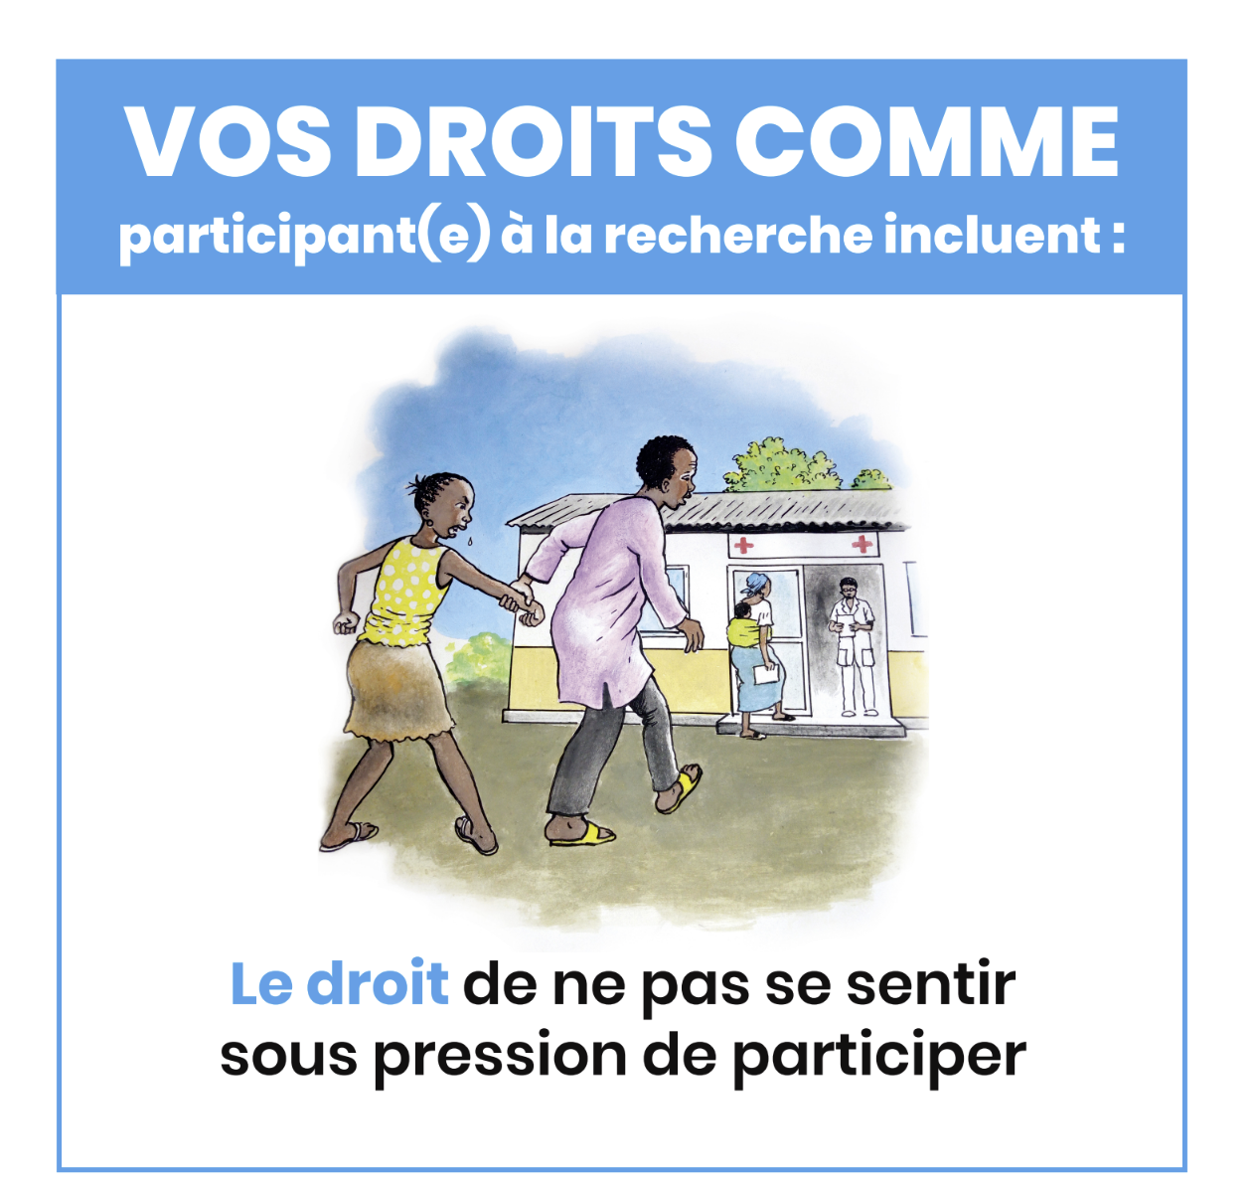

Slide 32
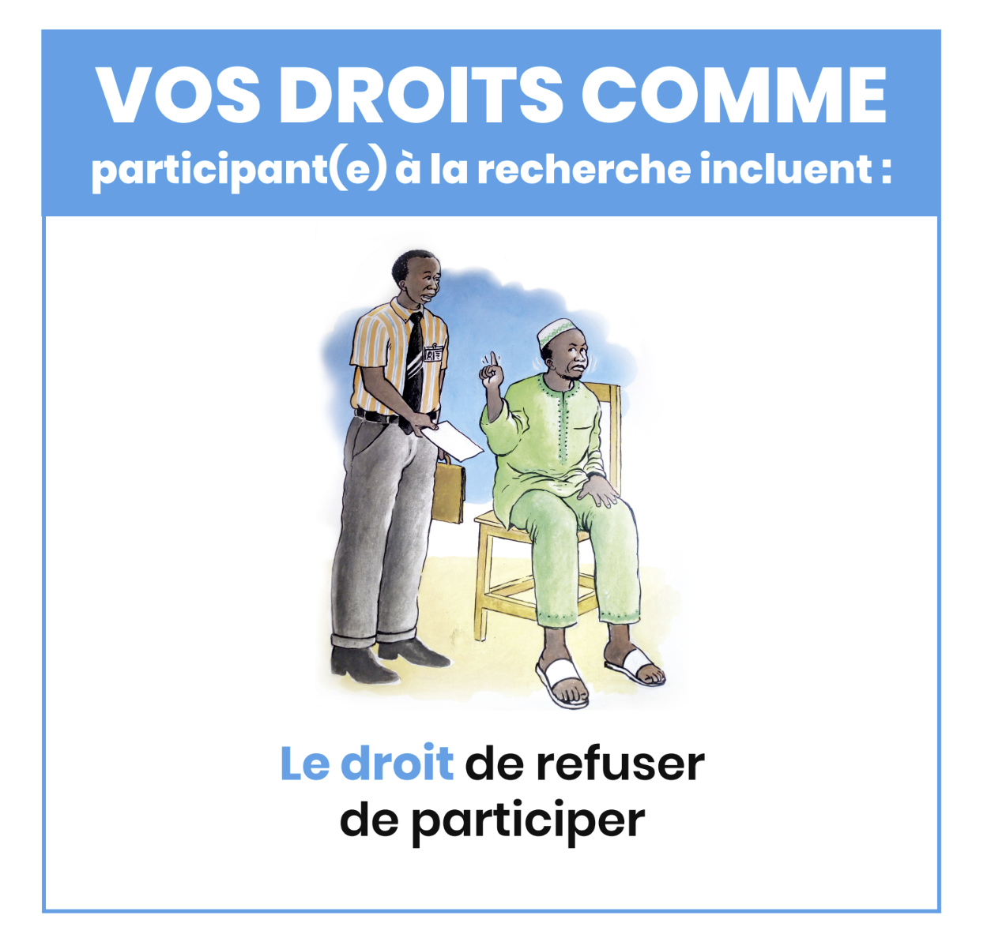

Slide 33
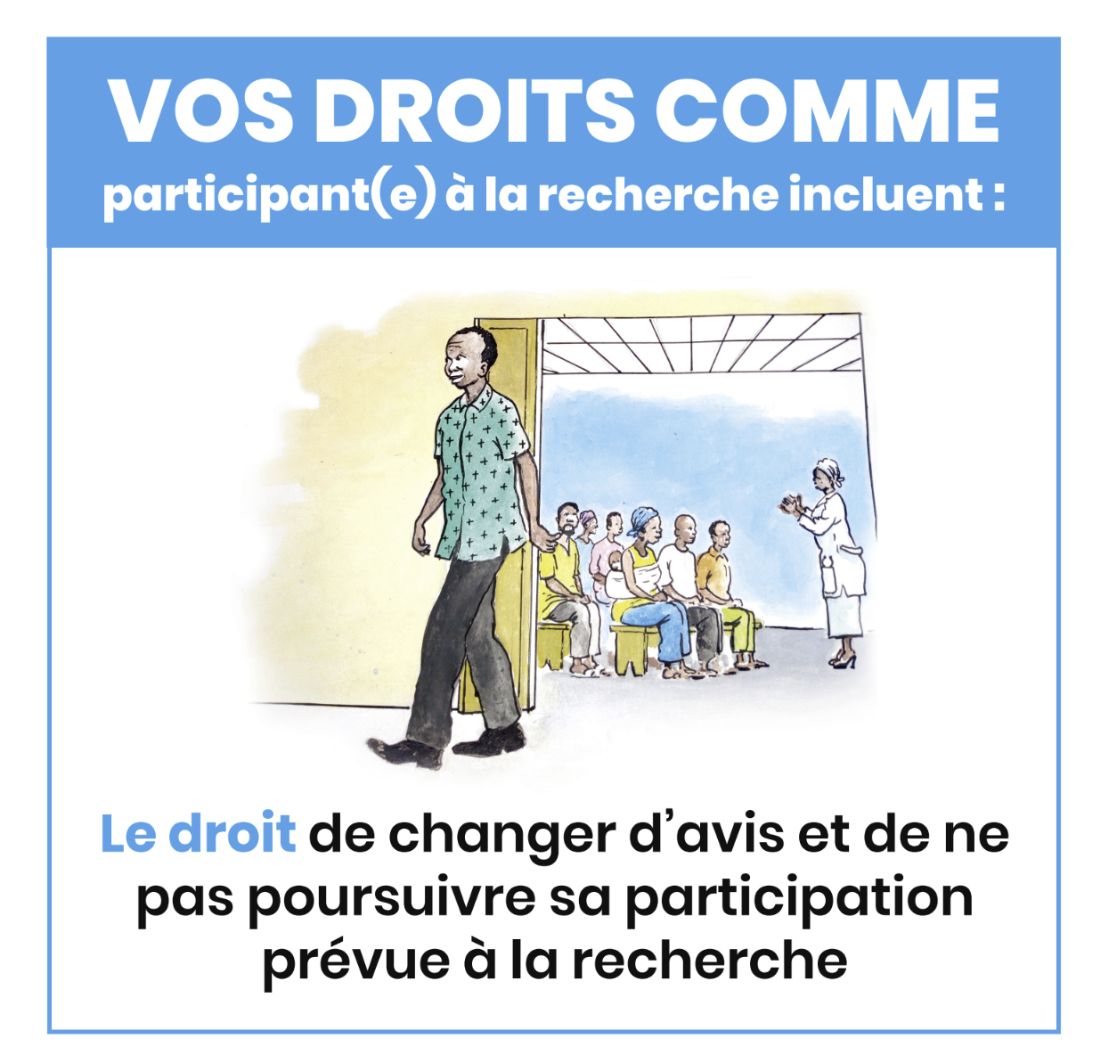

Slide 34
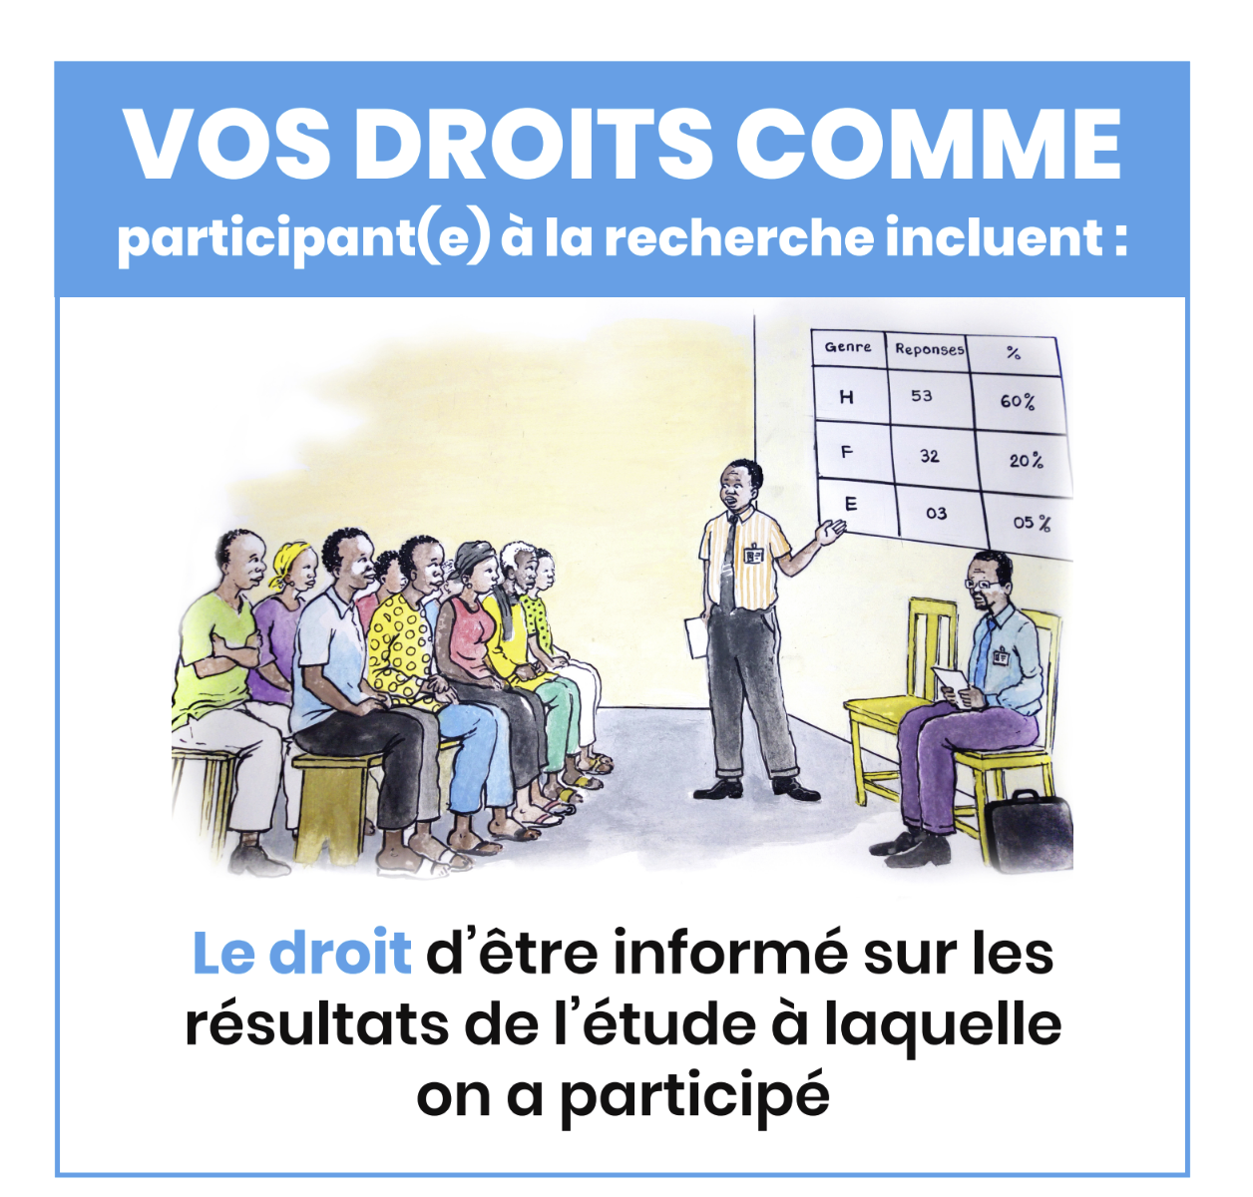

Slide 35
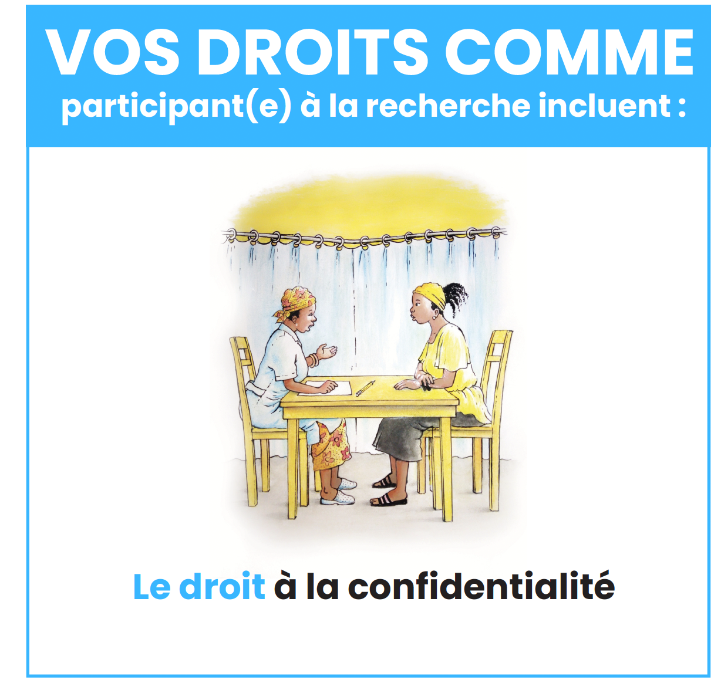

Slide 36
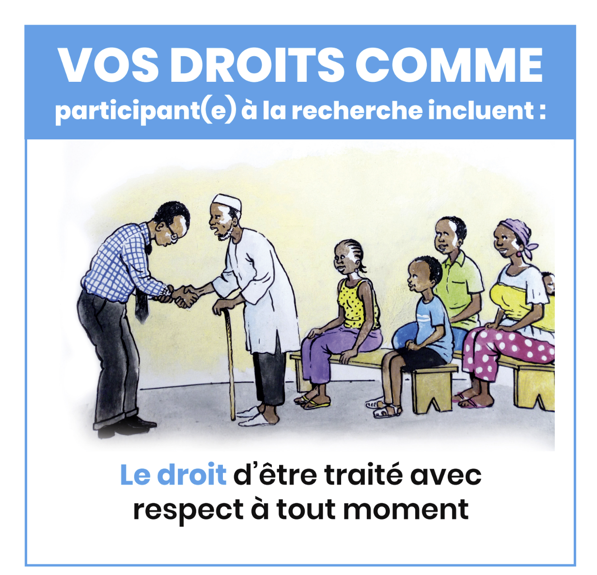

Slide 37
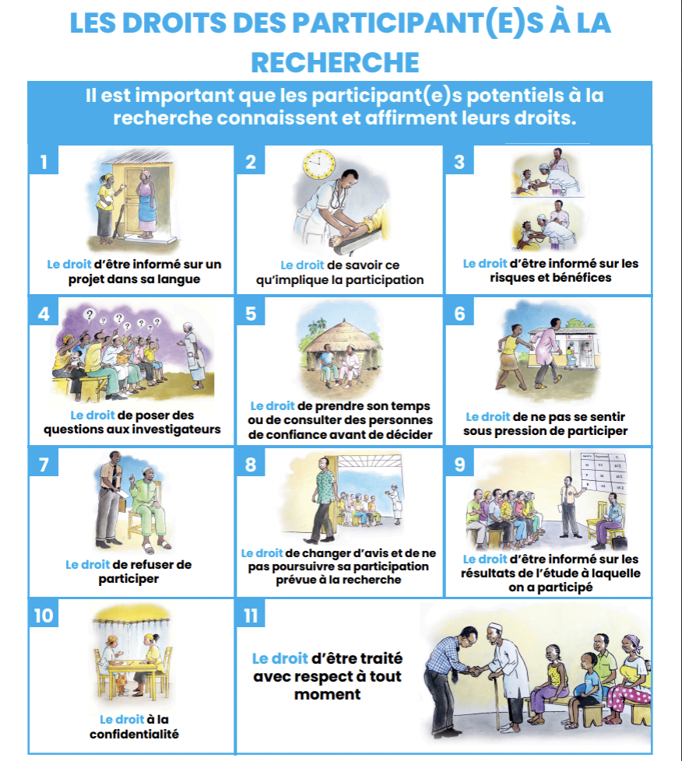

Slide 38
Discussion (30 min)
A votre avis, lesquels parmi ces droits sont moins respectés chez vous?
Qu’est-ce qui contribue à cette situation?
Est-ce que l’absence de ce droit vous trouble ou pas trop?

Slide 39


Photo+
Déjeuner

Slide 40



La décision de participer à une recherche
JEU DE RÔLE
2 SCENARIOS + DISCUSSIONS
VIDÉO: PARTICIPER OU NON?

Slide 42
Discussion (10 min)
Est-ce qu’il est vraiment essentiel que chaque adulte décide pour lui même de participer ou non à une étude?
Pourrait-il y avoir des avantages à ce que le chef de famille ou de la communauté décide recommande une décision aux autres?
Quels sont les désavantages de ceci? (désavantages pour qui?)

Slide 43
Jeu de rôles – 2 scenarios (45 min)
On forme 2 Groupes
  2 groupes de 3 personnes
  1 groupe de 14
Scénarios assignés
Chaque personne dans le groupe choisit son rôle et doit réfléchir, être prête à montrer ou expliquer le point de vue de son personnage
ACTION: Le groupe improvise sa saynète
(adaptation activités pages 54-55 guide facilitateur)

Slide 44
Jeu de rôles – Division de rôles / préparation (10 min)
Deux soeurs/frères jasent. Un autre membre de la famille arrive, annonçant qu’on vient de lui parler d’une étude qui cherche à recruter des personnes n’ayant jamais eu la Mpox pour tester un nouveau traitement Mpox.
1 personnage devrait appuyer la participation
1 autre doit être incertain/méfiant.
Un chef de quartier introduit un chercheur qui veut initier un essai vaccinal pour les personnes atteintes par la Mpox dans la région.
Le chef de quartier semble en faveur de l’essai.
Certains ne font pas confiance (au chef? Au chercheur? Autre?), ou on peur
Certains pensent que c’est une bonne opportunité.

Slide 45

Action!
(5-7 min chaque)

Slide 46
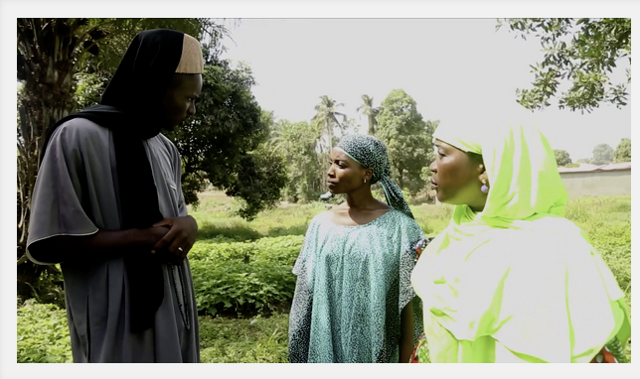
La prise de décision (Lingala 7 min)

Slide 47
On est libre…
De prendre son temps
De discuter/réfléchir avec ses proches/amies
Souvent, en plus de l’acceptation au niveau national de l’étude, un consentement communautaire avant qu’on puisse chercher des participants dans une communauté
Chaque personne a le droit de décider pour elle-même si elle veut participer, ou non

Slide 48
Pause-café

Slide 49
Discussion bio-échantillons (10 min)
1. A votre avis, à quoi sert les bio-échantillons dans la recherche?
2. Est-ce que vous avez été témoin de prise de sang ou autre prise de bio-échantillons durant une étude et quelle était votre réaction?

Slide 50
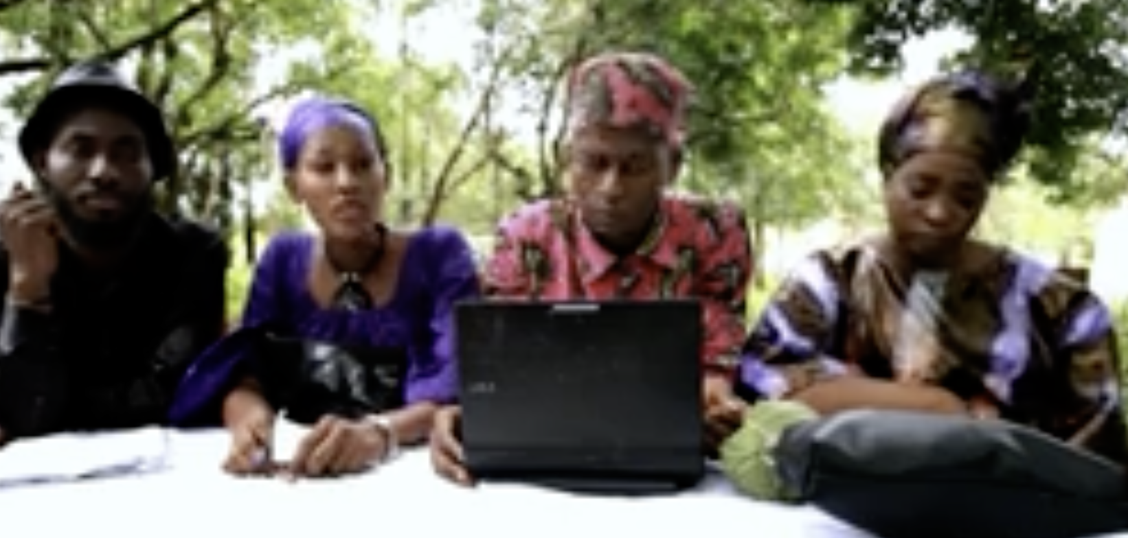
Bio-échantillons (VF 17 min)

Slide 51
Discussion post-film (10 min)
1. Est-ce que le scénario vous semble réaliste?
2. Est-ce que ce film vous semble utile à partager et discuter avec d’autres personnes?
3. Autres réflexions?
- page 69 du guide facilitateur, activité 1, suggère d’identifier avec votre communauté les questions que vous voudriez poser au chercheur

Slide 52

Questionnaire
Merci de nous aider à comprendre comment vous avez trouvé l’atelier
15 min

Slide 54
Réflexions finales
A votre avis, est-ce que cette boite a outils peut être utile au sein des communautés pour les informer/sensibiliser?
A vous maintenant de passer a l’action en utilisant la boite a outils dans le cadre de recherches futures.

Slide 55

Merci!

